Slide 1


PHÒNG GIÁO DỤC VÀ ĐÀO TẠO QUẬN LONG BIÊN
TRƯỜNG MẦM NON TRÀNG AN
PHÒNG GIÁO DỤC VÀ ĐÀO TẠO QUẬN LONG BIÊN
TRƯỜNG MẦM NON TRÀNG AN
GIÁO ÁN PHÁT TRIỂN NHẬN THỨC
Đề tài: Tìm hiểu về lễ hội Đền Hùng
Đối tượng: 4-5 tuổi
Giáo viên: Tống Thị Bích Liên

Slide 2

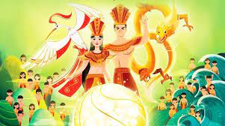
NGUỒN GỐC CỦA NGÀY GIỖ TỔ HÙNG VƯƠNG

Slide 3

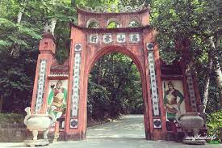
VỊ TRÍ VÀ CÁC HÌNH ẢNH CỦA ĐỀN HÙNG

Slide 4

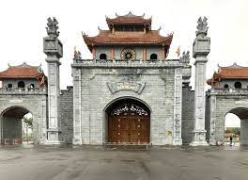
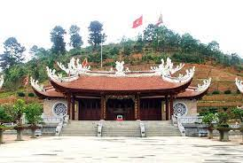
VỊ TRÍ VÀ CÁC HÌNH ẢNH CỦA ĐỀN HÙNG

Slide 5
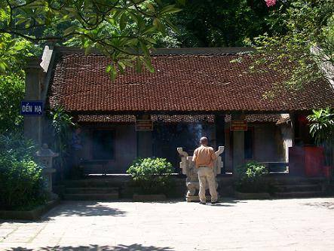
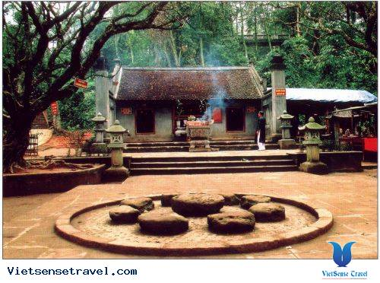
VỊ TRÍ VÀ CÁC HÌNH ẢNH CỦA ĐỀN HÙNG

Slide 6

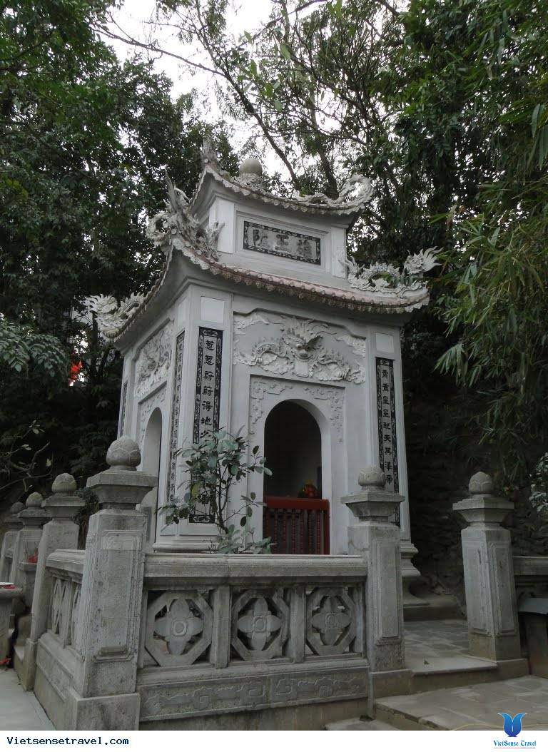
VỊ TRÍ VÀ CÁC HÌNH ẢNH CỦA ĐỀN HÙNG

Slide 7
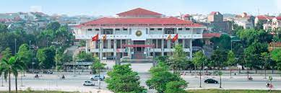
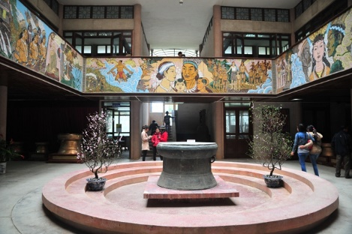
VỊ TRÍ VÀ CÁC HÌNH ẢNH CỦA ĐỀN HÙNG

Slide 8
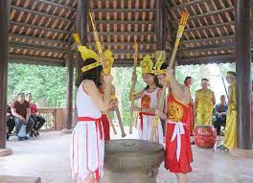
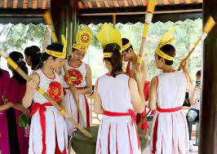
CÁC HOẠT ĐỘNG VĂN HÓA NGÀY GIỖ TỔ HÙNG VƯƠNG

Slide 9
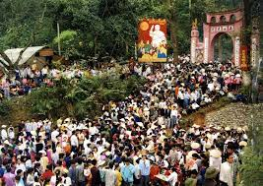
CÁC HOẠT ĐỘNG VĂN HÓA NGÀY GIỖ TỔ HÙNG VƯƠNG

Slide 10
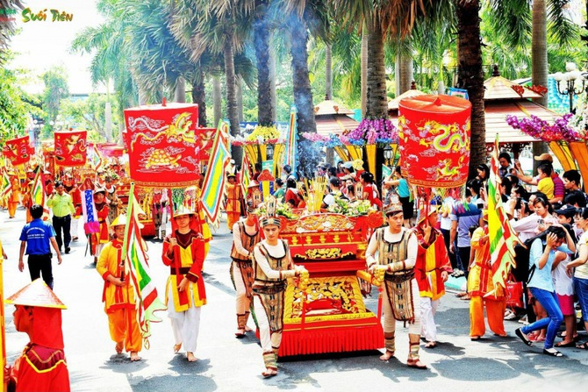
CÁC HOẠT ĐỘNG VĂN HÓA NGÀY GIỖ TỔ HÙNG VƯƠNG

Slide 11
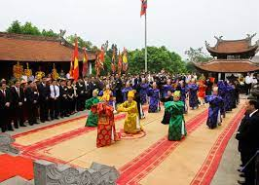
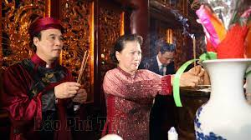
CÁC HOẠT ĐỘNG VĂN HÓA NGÀY GIỖ TỔ HÙNG VƯƠNG

Slide 12
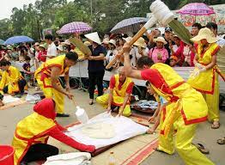
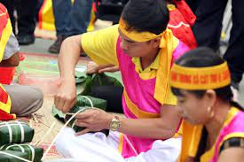
CÁC HOẠT ĐỘNG VĂN HÓA NGÀY GIỖ TỔ HÙNG VƯƠNG

Slide 13
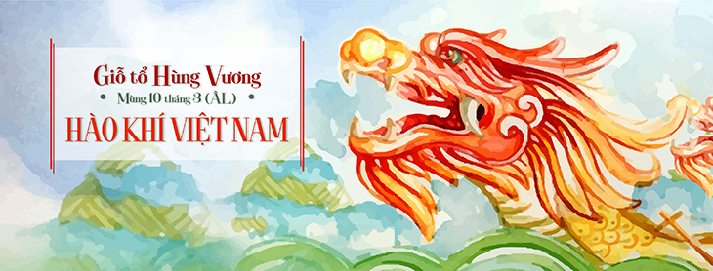
Ý NGHĨA CỦA NGÀY DỖ TỔ MÙNG 10/3

Slide 14
Trò chơi: Trọi trâu

Slide 15
KẾT THÚC

Slide 16
Nguồn gốc của ngày giỗ tổ Hùng Vương
Truyền thuyết kể lại rằng: Kinh Dương Vương sinh một con trai, sau nối ngôi vua cha niên hiệu là Lạc Long Quân. Lạc Long Quân sau đó lấy Âu Cơ sinh ra một bọc trăm trứng nở ra một trăm người con là tổ tiên của người Bách Việt. Một hôm vua Lạc Long Quân bảo bà Âu Cơ: “Ta là giống Rồng, nàng là giống Tiên, thủy hỏa khắc nhau, chung hợp thật khó”. Vì vậy, năm mươi người con đã nghe theo mẹ lên núi, năm mươi người con nghe theo cha về miền biển. Lạc Long Quân phong cho con trưởng Hùng Vương nối ngôi, làm vua. Trải qua 18 đời, Hùng Vương thứ 18 đã nhường ngôi cho Thục Phán - An Dương Vương.

